Slide 1
Trang chủ

Slide 2


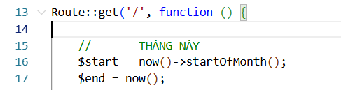
1. Tạo route
Vào file routes/web.php thay thế đoạn code
thành nội dung sau :

Slide 3
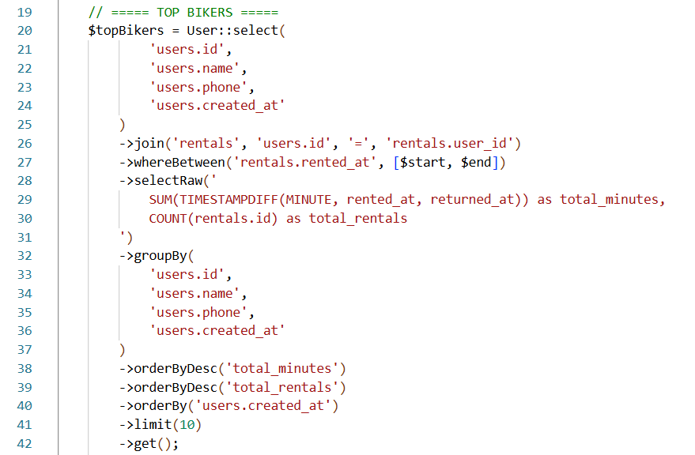
1. Tạo route (tt)

Slide 4
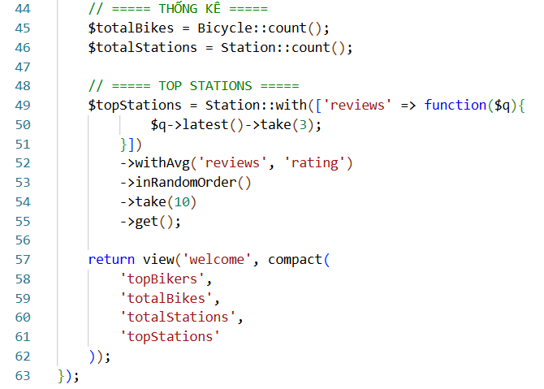
1. Tạo route (tt)

Slide 5
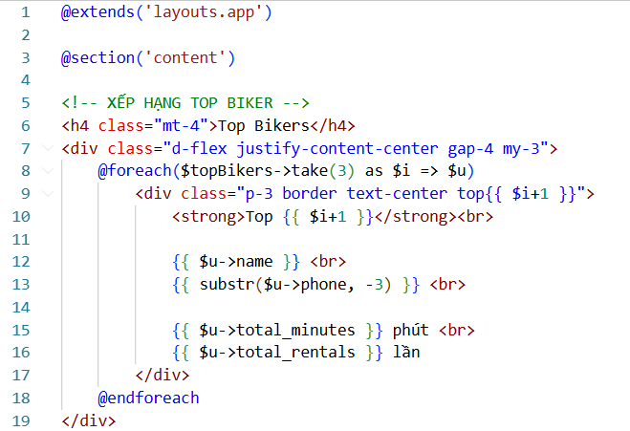
2. Viết View
Vào file /resources/views/welcome.blade.php sửa nội dung

Slide 6
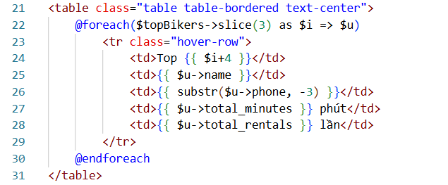
2. Viết View (tt)

Slide 7
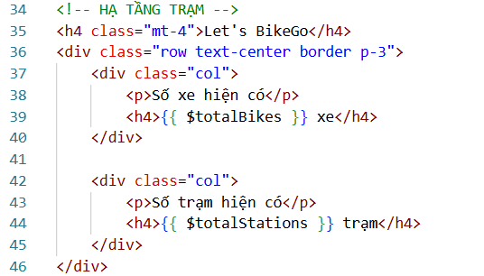
2. Viết View (tt)

Slide 8
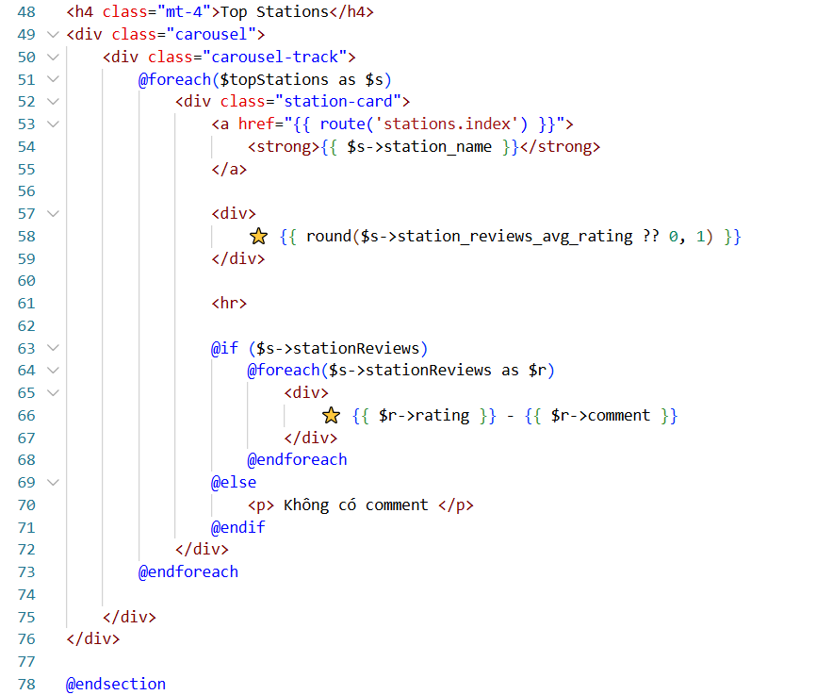
2. Viết View (tt)

Slide 9
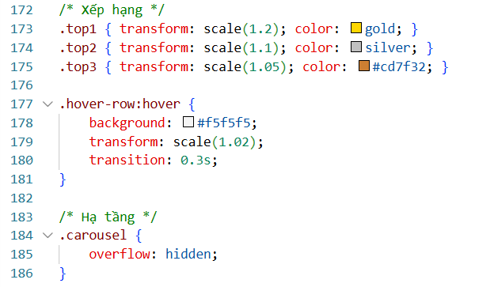
3. Viết CSS
Vào file /public/css/style.css thêm vào phía sau

Slide 10
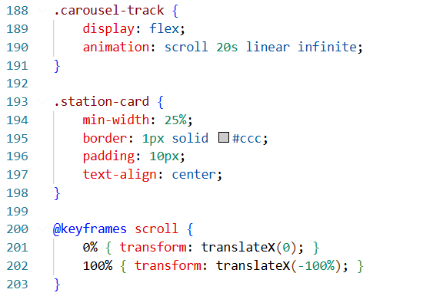
3. Viết CSS (tt)

